Slide 1
ASP.NET Core 1.0
Workshop 6. April 2016
Notes:
* Er det noen som kjenner til ASP.NET Core / ASP.NET 5 fra før?
* Noen som har benyttet det i jobb eller "friditids"-prosjekter
- Hvilke versjoner? Benyttet RC1 eller RC2?
* Noen som har sett ASP.NET Core foredragene fra Build?
* Lånt en del materiale fra Daniel Roth @ Build - "ASP.NET Core Deep Dive into MVC"
* Også noe fra Scott Hanselmans "Introduction to ASP.NET Core"
* Oppgaver lånt fra Damien Edwards sin "ASP.NET Core Workshop" fra NDC London.
- Måtte tilpasses en hel del for å fungere sammen med siste versjon av RC2.

Slide 2
Kjært barn...
ASP.NET vNext ?
ASP.NET 5, MVC 6?
ASP.NET Core 1.0 ?
ASP.NET Core 1.0
ASP.NET Core MVC 1.0
EntityFramework Core 1.0
Notes:
* Alle navnene referer til det samme
* På internettet benyttes alle disse navnene om hverandre
* Ikke en videreutvikling av ASP.NET 4.6, derfor navneendringen.
* Core 1.0 er navnet som benyttes fra nå og videre

Slide 3
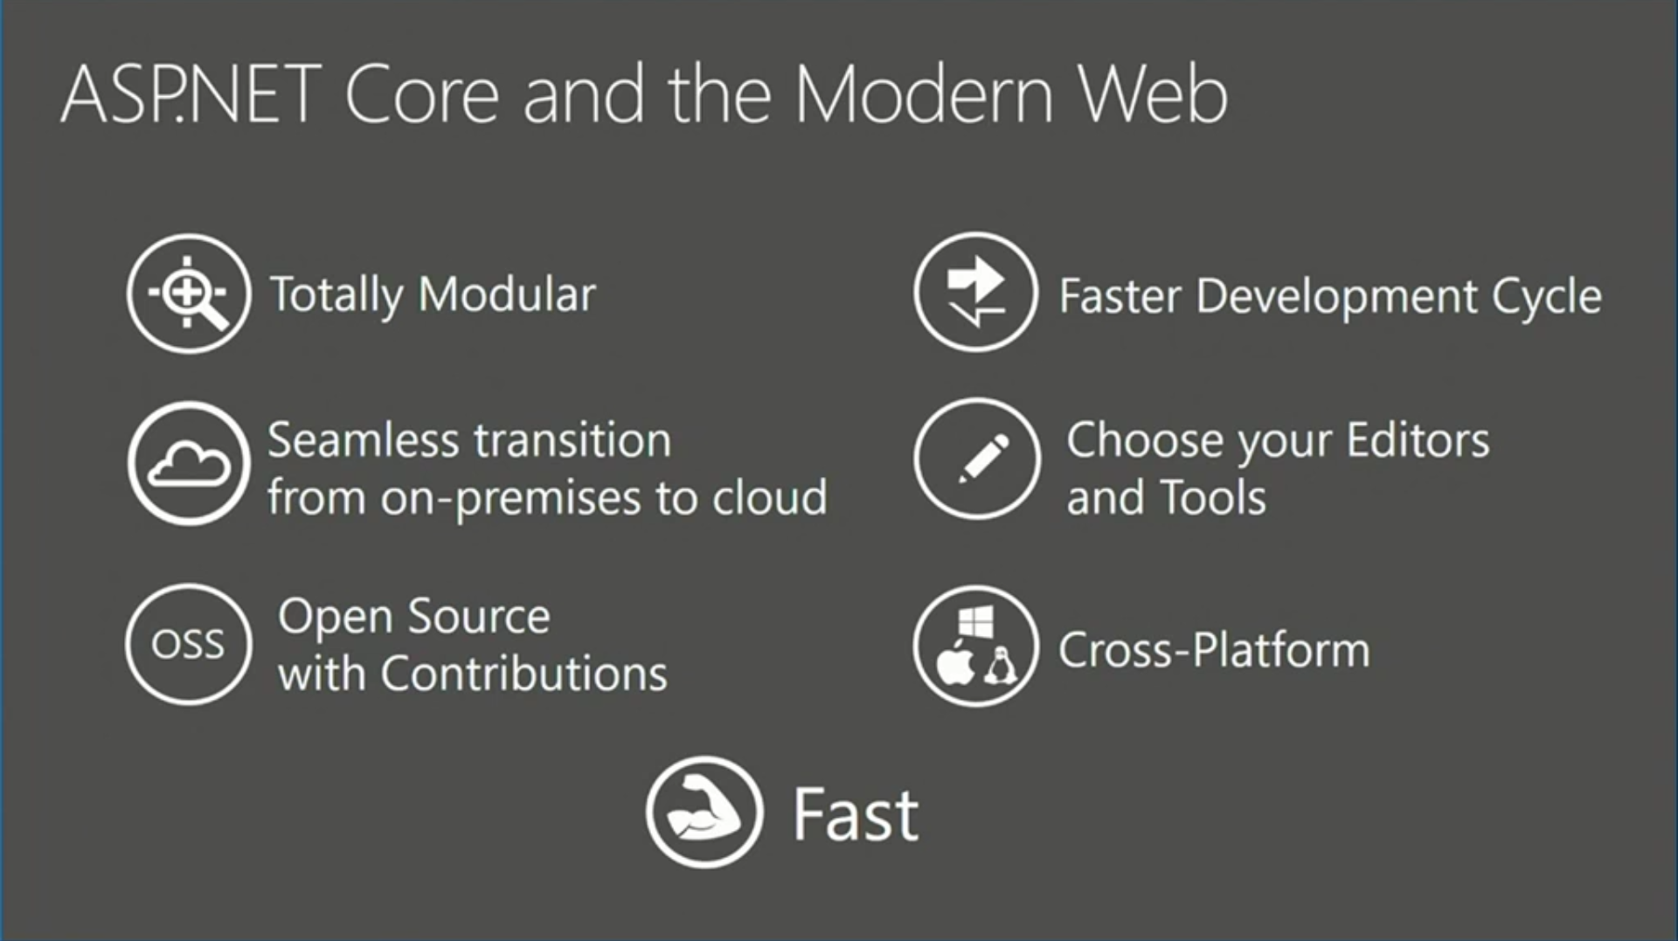
Notes:
* Modulært rammeverk
- Ny lettere og mer modulær HTTP pipeline
- Ikke lenger basert på System.Web
- Benytter heller en sett av granulerte NuGet pakker
- Du velger akkurat det du trenger, hverken mer eller mindre
* Open Source
- Hele reammeverket ligger åpent på Github
- Tar gjerne bidrag fra community
- Faktisk har de beste ytelsesøkningen kommer fra bidrag fra community
* Cross platform
- Bygger på toppen av .NET Core
- Kan kjøres på Windows, Mac, Linux
* Raskt
- Eksempler på 10x ytelsesforbedring i forhold til samme applikasjon på ASP-NET 4.6 (Project Orchard (CMS))
- Ble nevnt ytelsestest på Build der ASP.NET Core klarte 3.5 milloioner requester pr. sekund. (Ingen database etc)

Slide 4
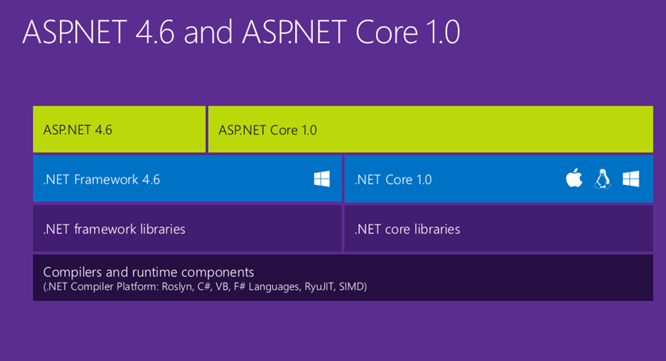
Notes:
ASP.NET 4.6 er det stabile rammeverket som er «battletestet» gjennom flere generasjoner
Kan kun kjøre mot fullversjonen av .NET Framework
Kan kun kjøre på Windows
ASP.NET Core 1.0
Nyutviklet fra scratch, med fokus på en lettere og mer effektiv HTTP Pipeline
Høyere ytelse enn ASP.NET 4.6
Kan kjøres både mot fullversjon av .NET rammeverket og mot .NET Core 1.0.
.NET Core 1.0 er en litt begrenset versjon av .NET stacken, men med bredere plattformstøtte
Støtter OS X, Linux og Windows

Slide 5
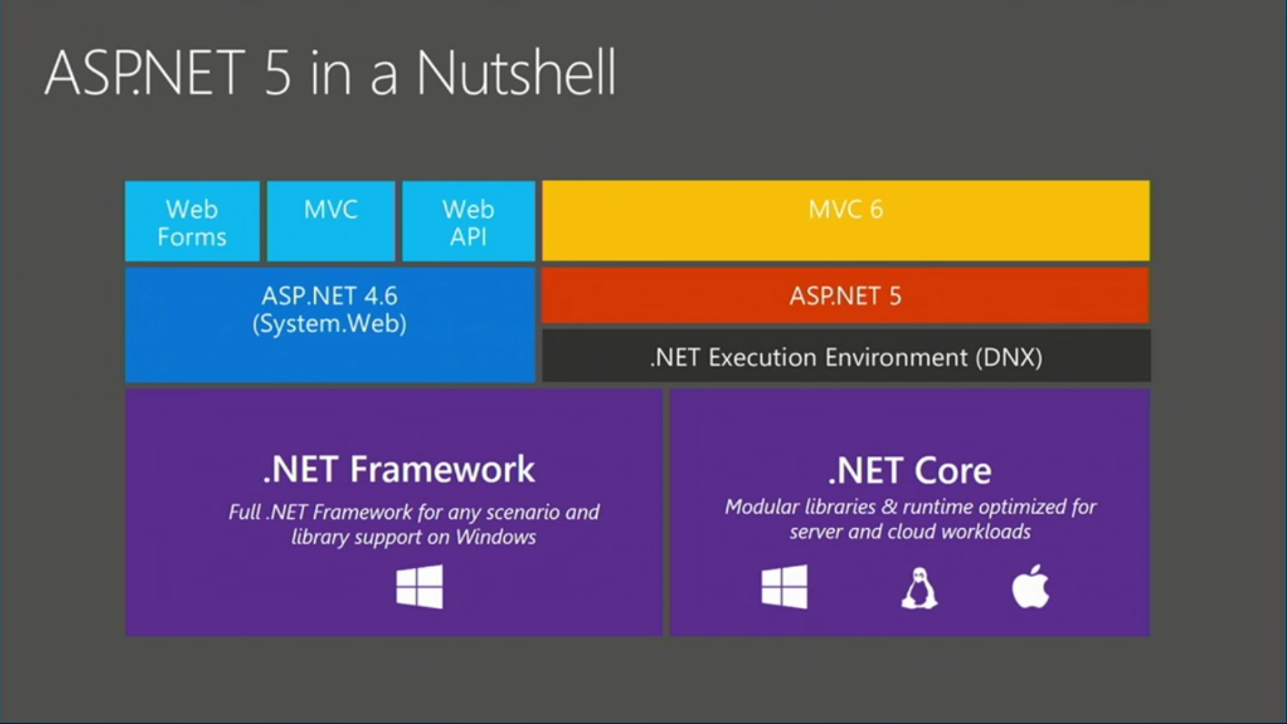
Notes:
* Slik verden så ut til og med ASP.NET 5 RC1

Slide 6
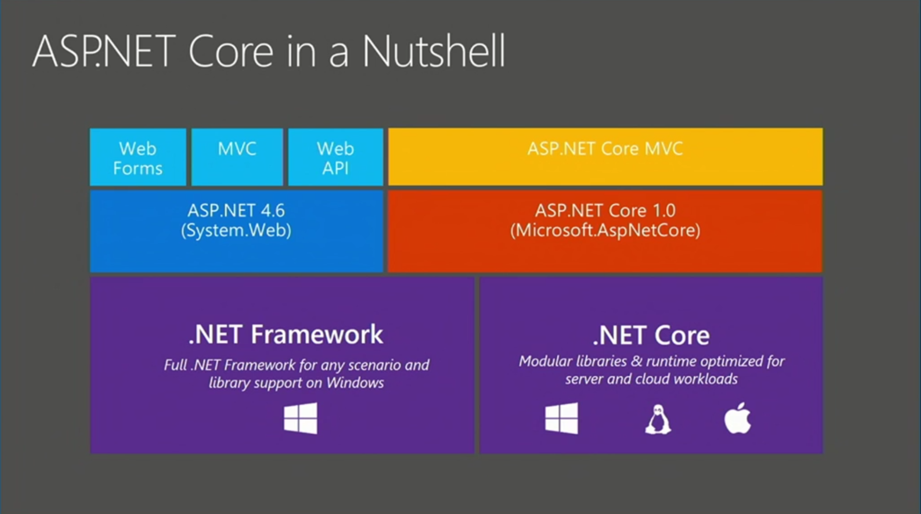
Notes:
* Slik verden ser ut fra og med ASP.NET Core 1.0 RC2
- DNX er borte, i stedet brukes en native loader fra .NET Core selv

Slide 7
Hva er nytt?
Hosting
Startup.cs
Middleware
Config
Dependency Injection
Logging
MVC
MVC + Web API + Web Pages = ASP.NET Core MVC
Notes:
* Hostingmodellen er endret
- Ikke lenger avhengig av IIS
- Kestrel
- Managed web server
- Bygget på native libuv, samme som node
- Kan self-hostes
- Kan kjøres i IIS på windows, men er ikke lenger avhengig av det
#SPM: Noen som vet hva som må installeres på en Windows Server boks for å kjøre en ASP.NET Core webapplikasjon?
* Startup.cs
- Oppsett av tjenester og middleware som benyttes i applikasjonen
- Ikke nytt for de som tidligere har benyttet OWIN / Katana
* Middleware
- Moduler som benyttes av HTTP-pipeline
- "Alt" er middleware i ASP.NET Core
- Authentisering
- MVC
- Mange ferdige komponenter som kan benyttes
- Enkelt å lage egne
- Eks: Logging av alle requester
* Config
- Ingen web.config
- Erstattet av en Provider based config modell
- XML
- Json
- Environment variables
* DI
- Mini IOC container i rammeverket
- Benyttes i stor grad gjennom hele rammeverket
- Registrerer både rammeverkstjenester og egne tjenester
- Støtter basic DI funksjonalitet
- Kan lett erstattes med andre containere ved behov
* Logging
- Logging er bygget inn i rammeverket.
- Tilgjengelig gjennom hele applikasjonen via DI
- Enkelt å bytte logging provider (Serilog)
* MVC
- Skiller ikke lenger på MVC Controller og Web Api Controller.
- Arver fra samme klasse - Controller
- En Controller kan også være en POCO, trenger ikke arve fra Controller hvis den ikke trenger funksjonaliteten

Slide 8
DEMO
Notes:
Åpne opp "Middleware" projektet på mac'en...
Project.json og frameworks
Kan targete flere platformer
Navngivingen vil bli endret I RC2 (netstandard)
Vise Startup(), med main
Er egentlig bare en consollapp (Vise main)
Vise å kjøre med “web” I stedet for IIS og se at det kjører som consollapp
Vise config i Startup(), med provider for json
Vise env.envinmentName i Configure()
Vise configure services
DI
Vise kontroller med injected services
Vise at man kan injected services i views med @inject
Views rendres async
Html.PartialAsync()
Vise en tom Middleware classe
Next()
Tag helpers
neste slide

Slide 9
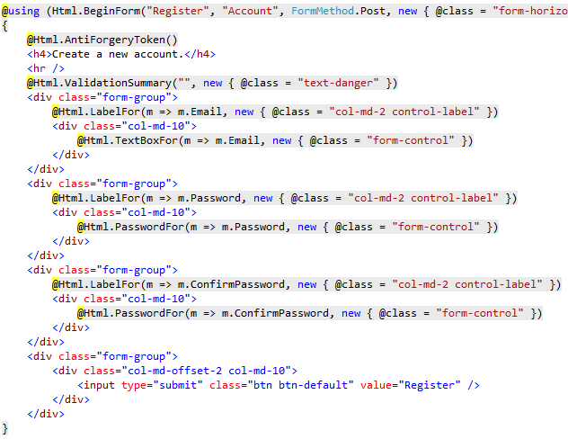
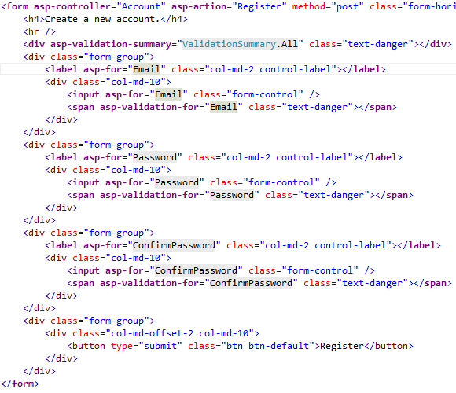
Taghelpers
Notes:
* Et alternativ til C#-ish razor views.
* Mer html-ish

Slide 10
Hands-On Workshop
Forutsetninger
Windows, Mac eller Linux
VS 2015, VS Code eller annet supportert IDE
Disclaimer!
Kun testet og forberedt med VS 2015 på Windows
Bleeding Edge RC2 CI builds

Slide 11

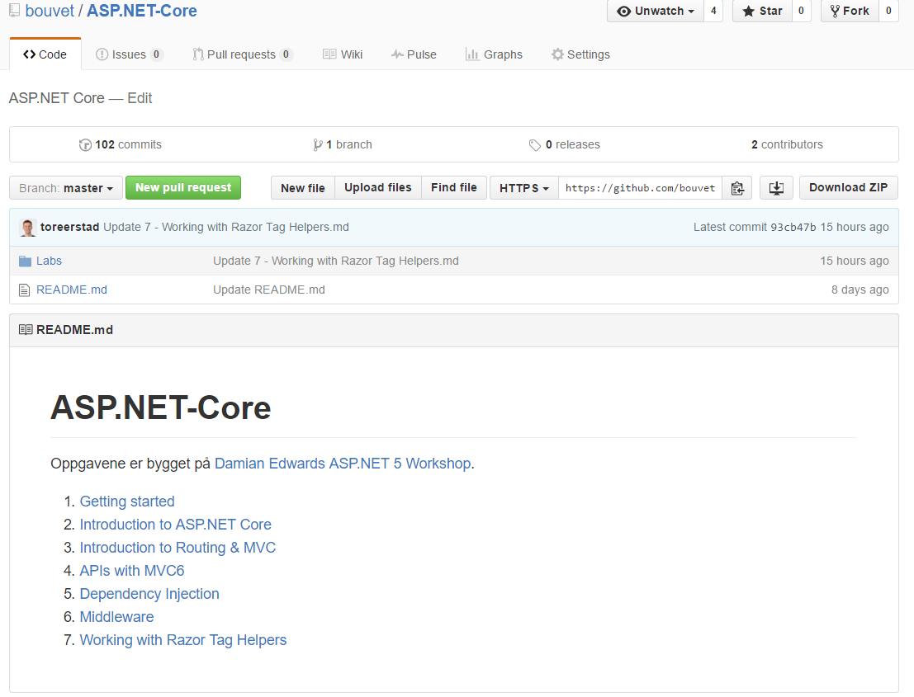
https://github.com/bouvet/ASP.NET-Core

